Slide 1


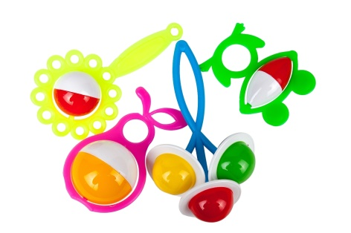
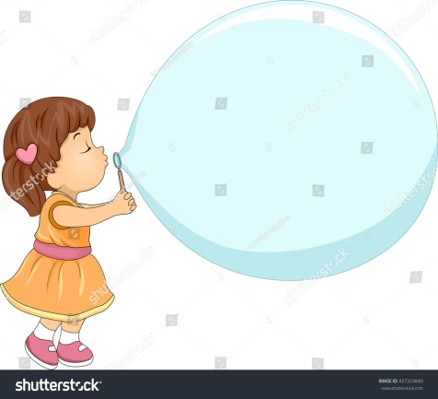

Музыкально-ритмические игры для детей раннего возраста
(от 1.5. до 3 лет)
«Пляска с погремушками»
Цель: Развитие музыкального слуха, чувства ритма.
Музыкальный материал: песня Е.Железновой «Погремушка».
Методика организации: Под мелодию песни «Погремушка» дети выполняют движения с погремушкой.
«Погремушка, погремушка – музыкальная игрушка»: отводят руку с погремушкой вправо
и звенят погремушкой.. «Спрячь за спину погремушку»: руки отводят за спину и не звенят.
Пауза в музыке между куплетами: подводят пальчик ко рту «Чччч» - слушают тишину.
2 куплет. : погремушкой ритмично отстукивают по ладошке. 3 куплет.: погремушкой ритмично отстукивают по коленке.
«Пузырь»
Цель: Формирование умения детей становиться в круг, делать его то шире, то уже, согласовывая свои движения с произносимыми словами.
Музыкальный материал: песня Е.Железновой «Пузырь».
Движения, используемые в музыкальной игре:
1. Движение шагом вперед и назад, сужая и расширяя круг, взявшись за руки;
2.Движение по кругу шагом, взявшись за руки
3. Хлопки в ладоши;
4. Выдыхание воздуха через рот.
Методика организации: Дети и воспитатель берутся за руки и образуют круг, становясь близко друг к другу.
На слова песенки: «Надувайся наш, пузырь надувайся», дети расширяют круг, постепенно отступая назад, держась за руки.
На слова песни:» да не лопни, смотри», дети идут по кругу, взявшись за руки до тех пор, пока не прозвучат слово: «Хлоп!». Дети отпускают руки и хлопают в ладоши — пузырь лопнул. Далее дети берутся за руки, дуют и сужают круг.

Slide 2

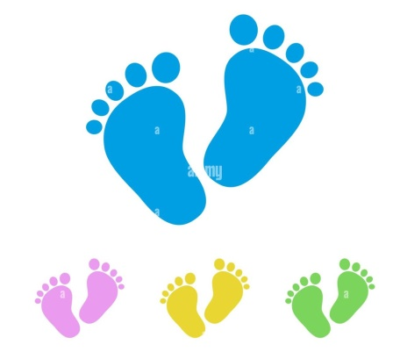

«Все захлопали в ладоши»
Цель: развитие чувства ритма, формироание первых представлений о динамике
Музыкальный материал: песня В.Г.Казаковцевой «Все захлопали в ладоши»
Методика организации: Под мелодию песни «Все захлопали в ладоши» дети стоят в «кругу, лицом к центру.
Движения, используемые в музыкальной игре:
На слова: «Все захлопали в ладоши дружно веселее
(хлопки в ладоши в нужном ритме)
Ножки, ножки застучали громче и сильнее
(притопы в нужном ритме)
По коленочкам ударим тише, тише, тише.
(хлопаем по коленям, затихая)
Ручки, ручки поднимаем выше, выше, выше.
Покружились, покружились
Наземь опустились
Покружились, покружились
И остановились».
«Большие и маленькие ножки»
Цель игры: Развитие координации слов и движений, работа над темпом и ритмом.
Методика организации: * Для самых маленьких эти же действия воспроизводятся в рассыпную. Дети (и взрослые) берутся за руки и образуют круг, Идут по кругу то медленно, топая ногами, то ускоряя ход и часто перебирая ногами.
Большие ноги
Шли по дороге
Топ-топ, топ-топ
Маленькие ножки
Бежали по дорожке
Топ топ топ топ
Топ топ топ топ

Slide 3
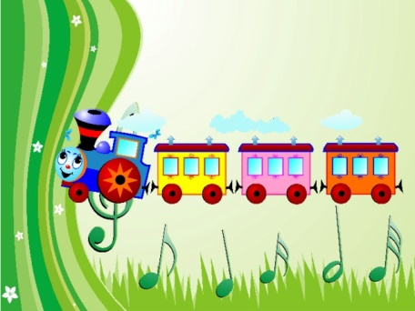

«Паровоз с остановками»
Цель: умение двигаться в соответствии с жанром музыки, выполнять движения, в соответствии с изменением музыки.
Музыкальный материал: аудиозапись «Паровозик с остановками»
Движения, используемые в музыкальной игре:
1. Движение цепочкой друг за другом, руки кладу на плечи, впереди стоящего ребенка;
2. Хлопки
3.Топотушки
4.Прыжки на месте
5. Выставление ноги на пятку.
* В разных вариантах песни может быть использован разный набор движений, поэтому данная музыкальная игра может проводится в разных возрастных группах, в более усложненном варианте для детей старшего дошкольного возраста.
Методика организации: Все дети становятся цепочкой друг за другом, руки кладут на плечи друг другу (паровозиком).
На слова: Чух-чух-чух паровозик… дети начинают движение, идут друг за другом, держа руки на плечах перед ним стоящего ребенка (паровозиком).
На слова: Стоп остановка(…..) все останавливаются и слушают название остановки, в котором проговаривается задание: «Хлопотушкина», «Топотушкина»….
И когда зазвучит музыка: выполняют определённые движения: хлопки, топотушки, выставление ноги на пятку, прыжки на месте..
Когда снова заиграет музыка паровозика, снова нужно собраться в цепочку и поехать дальше до следующей остановки.

